Slide 1
Муниципальное автономное дошкольное образовательное учреждение
детский сад № 14 г. Липецка
Особенности работы с родителями воспитанников с задержкой психического развития до зачисления в специализированную группу.
Подготовила
Учитель-дефектолог Красных Н.Ю.

Slide 2
«Только вместе с родителями, общими усилиями, педагоги могут дать детям большое человеческое счастье.»
В. А. Сухомлинский

Slide 3
догадывается о трудностях испытываемых ребенком, но не имеет достаточно собственных знаний и информации;
видит проблему отлично, но предпочитает закрыть на это глаза;
видит проблему отлично, но не хочет прикладывать усилия.

Slide 4
Задачи педагога по раннему выявлению детей с особыми образовательными потребностями:
не умалчивать о том, что вас беспокоит;
привлекать родителей к обсуждению проблем ребёнка, поиску средств для их преодоления и к оказанию непосредственной помощи ему;
дать родителям полную и достоверную информацию о ПМК, процедуре обследования и перспективах после его прохождения.

Slide 5
Часто родители задаются вопросами:
Что будет дальше?
Как себя вести с ребенком?
Сможет ли ребенок адаптироваться?

Slide 6
Задачи специалистов:
оказать квалифицированную поддержку родителям;
помочь близким взрослым создать комфортную для развития ребенка семейную среду;
создать условия для активного участия родителей в воспитании и обучении ребенка;
формировать адекватные взаимоотношения между взрослыми и их детьми.

Slide 7
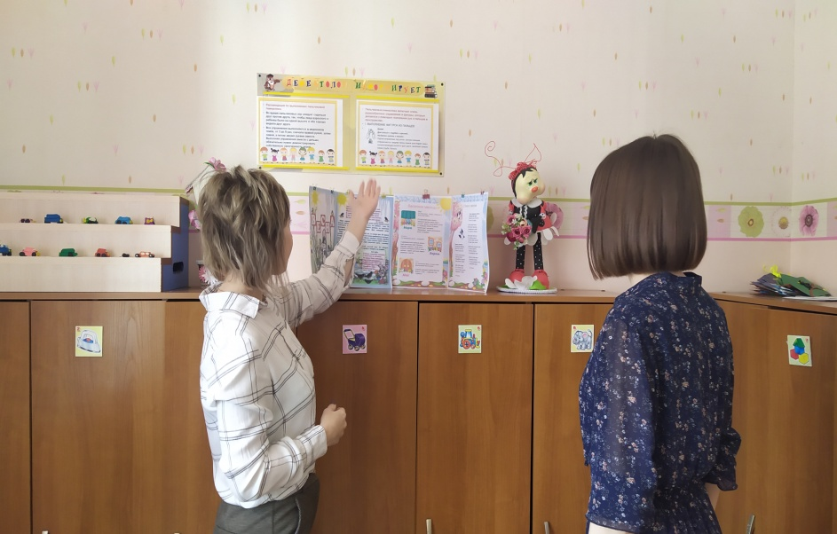
Работу с родителями мы начинаем выстраивать с индивидуальных консультаций специалистов, как в очной так и в дистанционной форме.

Slide 8
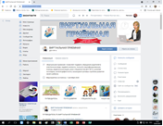
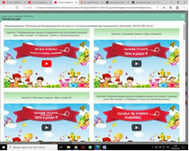
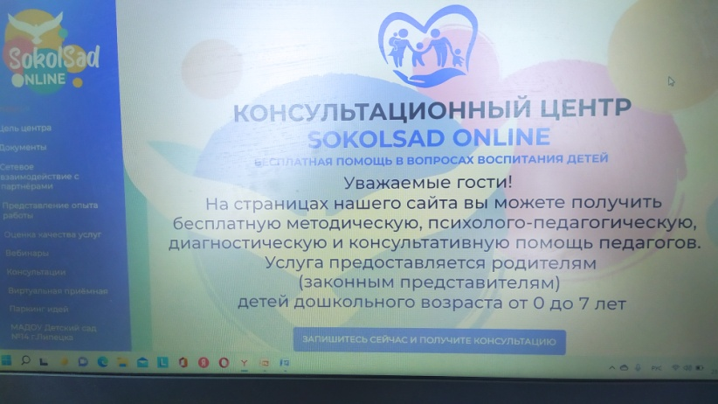
Интернет ресурсы ДОУ: - виртуальная приемная; - официальный сайт ДОУ № 14 г. Липецка; -виртуальный детский сад; - сайт консультационного центра «SOKOLSAD ONLINE».

Slide 9
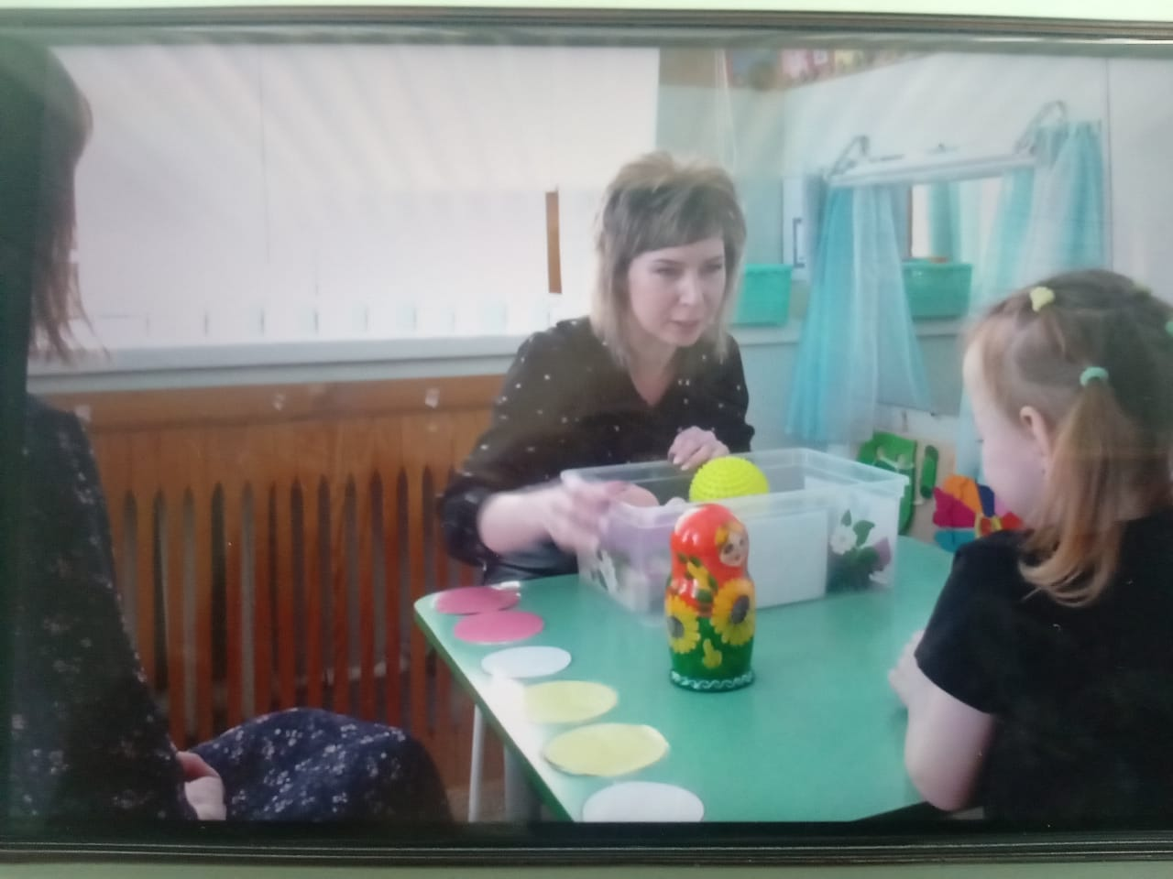
Занятия со специалистом проходят как в очной, так и дистанционной форме.
Дистанционная форма.
Очная форма
Все используемые материалы, игры и пособия адаптированы для проведения занятий в домашних условий.

Slide 10
Предлагаем вашему вниманию фрагмент занятия

Slide 11
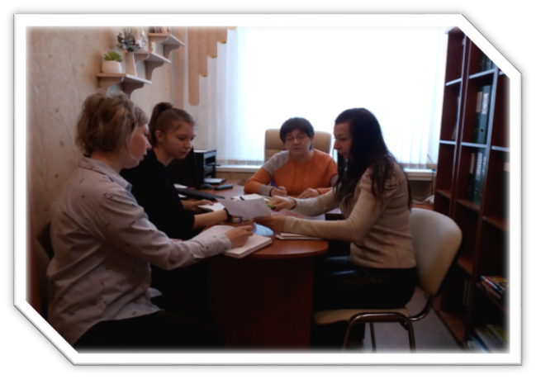
Разработка плана мероприятий на День открытых дверей.

Slide 12
Предлагаем вашему вниманию видео ролик «Мой день в детском саду».

Slide 13
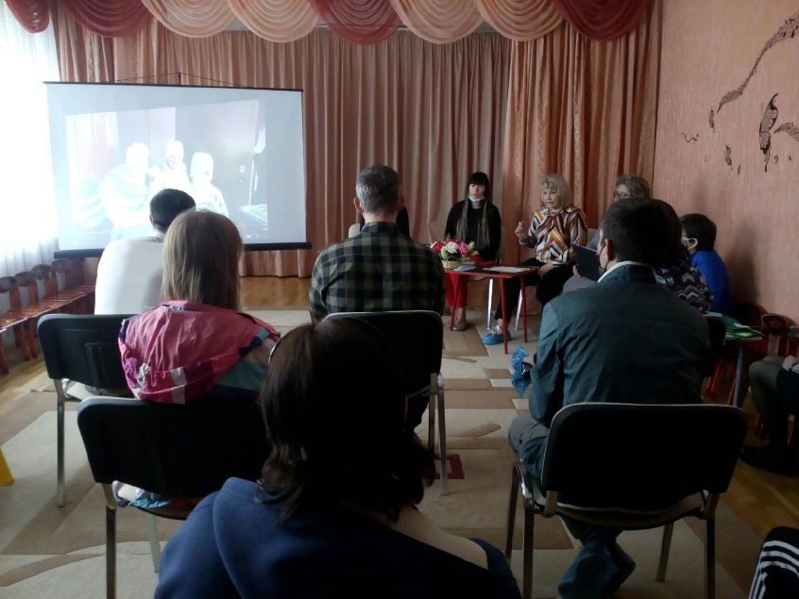
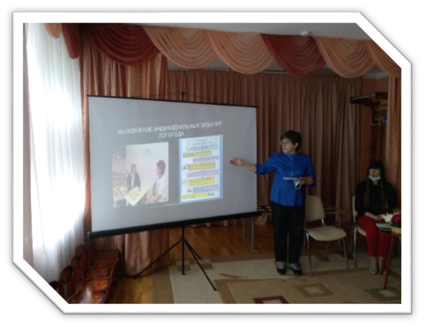
Регулярно на мероприятие приглашаются сотрудники центра психолого –педагогической медицинской и социальной помощи, учителя начальных классов, где родители могут получить ответы на волнующие их вопросы.

Slide 14
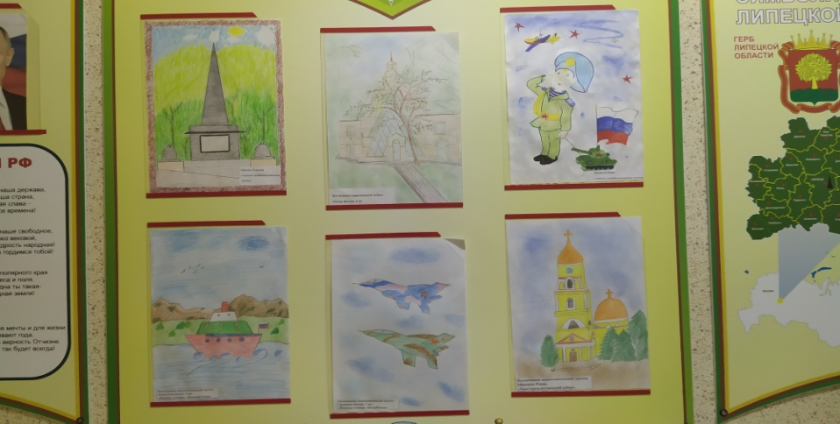
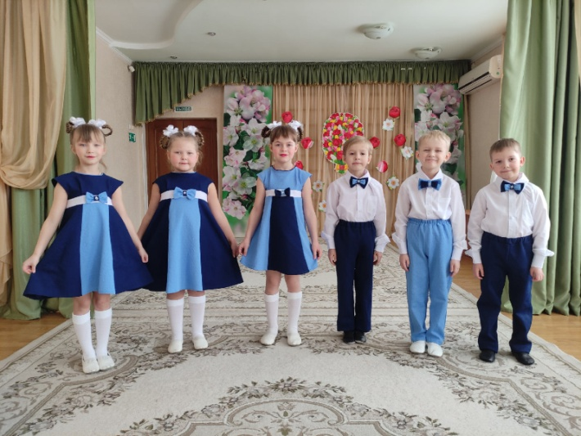
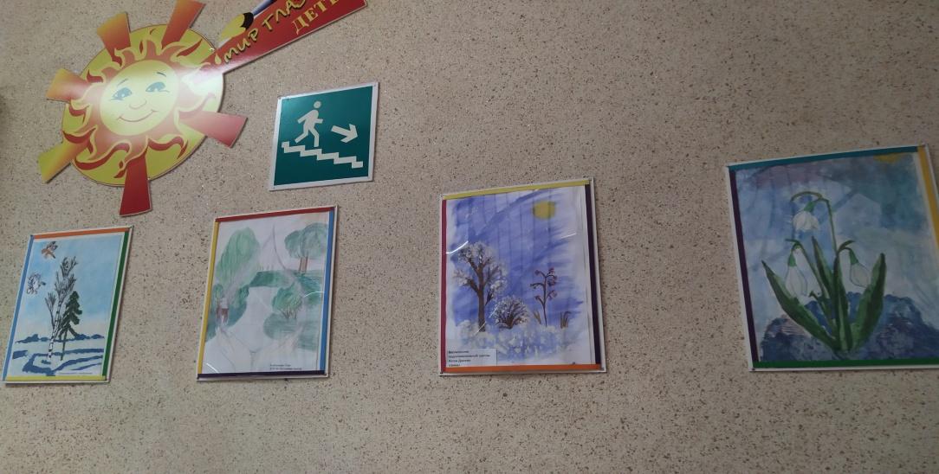
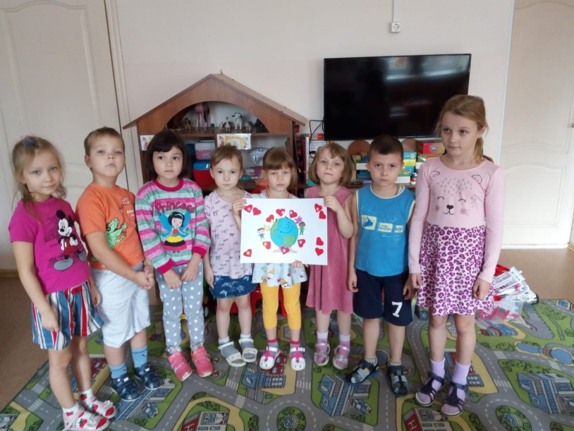
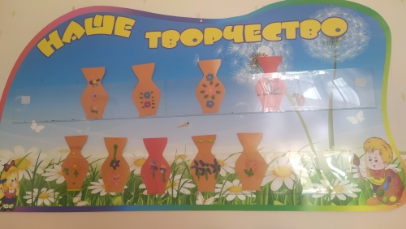
Выставка творческих работ.

Slide 15
СПАСИБО ЗА ВНИМАНИЕ!

